Slide 1
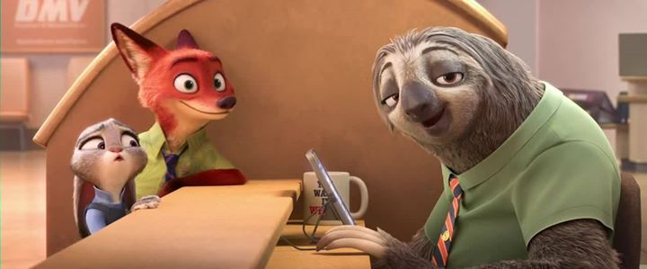
Obec čavisov vás zve na Čavisovské letní kino,
které se uskuteční 31. 8. 2018
na místním hřišti TJ Sokol
(v případě špatného počasí v sále OÚ)
20:00 Zootropolis: Město zvířat
22:00 Barry Seal: Nebeský gauner
S sebou si doneste židli, deku nebo polštáře na sezení.
Malé občerstvení bude zajištěno.
vstupné dobrovolné
TĚŠÍME SE NA VÁS!

